Slide 1



ESF II projekt Západočeské univerzity v Plzni
reg. č. CZ.02.2.69/0.0/0.0/18_056/0013239
Předoperační, perioperační, pooperační péče
Soňa Galušková

Slide 2
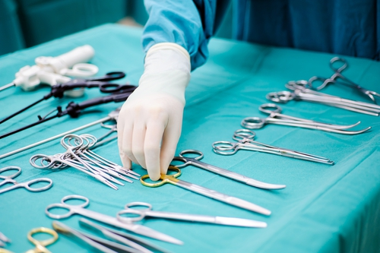
Úvod
Perioperační péče
soubor postupů a intervencí prováděných před OP výkonem, během výkonu a bezprostředně po daném OP výkonu
OP výkony
  plánované x urgentní
  kurativní x paliativní
Zdroj: google.cz

Slide 3
Úvod
Předoperační příprava
Dlouhodobá
  Krátkodobá
    Bezprostřední
Celková příprava
  Obecná
  Speciální
Místní příprava
Cíl
  Prevence vzniku poop. komplikací

Slide 4

Předoperační příprava - OBECNÁ
Všichni pac. bez rozdílu on. a op. výkonu
Psychická příprava
Souhlas pac. s výkonem
Měření FF
Celková hygiena
Základní předoperační vyšetření

Slide 5
Předoperační příprava - SPECIÁLNÍ
Příprava diabetika
Předop. vyš. v diabetolog. ambulanci
Hospitalizace nejméně den před OP/2-3 dny
Převedení na i.v. INZ, G profil
Premedikace (+ Omeprazol)
Lačnění → G + INZ dle G
Diabetik zařazen na začátek OP programu
↑ riziko poop. komplikací
Časná poop. výživa

Slide 6
Předoperační příprava - MÍSTNÍ
Příprava operačního pole
Příprava gastrointestinálního traktu

Slide 7
Dlouhodobá příprava
Poučení před operací a psychická příprava
  Vysvětlení perioperační péče
  Edukace o výkonu
  Psychická příprava
Objednání krevních konzerv
Možnost autotransfúze (týden před výkonem)

Slide 8
Dlouhodobá příprava
Základní předop. interní vyšetření
Dle ASA
ne starší 1 měsíc/14 dnů/12-24 hodin
Vyšetření moče (M+S)
Vyšetření krve – hematologie, koagulace, KS+Rh
Měření FF
EKG
RTG S+P

Slide 9

Krátkodobá příprava
Příjem pac. na oddělení
seznámení pac. s novým prostředím (signalizace, toalety, provozní řád)
kontrola dokumentace, snímků RTG, CT
příprava dokumentace
informovaný souhlas s hospitalizací, operací a dalšími vyšetřeními
Zdroj: google.cz

Slide 10
Krátkodobá příprava
Příprava střeva – dle druhu operace
Vyprazdňovací sole
Klyzma?
  ne u urgentních výkonů
Edukace pooperačního režimu
  odkašlávání, vstávání, používání kompenzačních pomůcek, dietní omezení, vyprazdňování, ...
Seznámení s místem operačního výkonu
  Personální zajištění – operační skupina
  Plánovaná doba operace
  Vysvětlit průběh přípravy

Slide 11
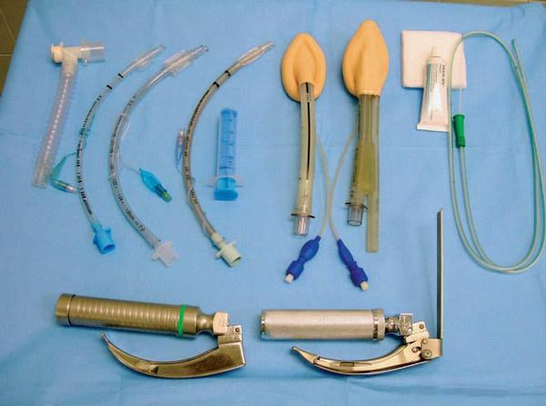
Krátkodobá příprava
Předanesteziologické vyšetření
V kompetenci anesteziologa, den před OP
Kontrola laboratorních výsledků a dalších vyšetření
  Cílená anesteziologická anamnéza
  Základní fyzikální vyšetření
  Edukace pac. o anestezii + souhlas
  Volba premedikace a prepremedikace, bezprostřední předoperační přípravy
Zdroj: vlastní

Slide 12
Klasifikace ASA
ASA – American Society of Anesthesiologists
  ASA I
    zdravý pac., bez systémového on.
  ASA II
    mírně až středně závažné systémové on.
  ASA III
    závažné systémové on. různé etiologie, omezuje aktivitu pac., výkonnost a funkci orgánů
  ASA IV
závažné život ohrožující systémové on., kt. se nevyřeší
ASA V
op. je poslední možnou variantou záchrany života pac.
ASA VI

Slide 13
Premedikace
Cíl premedikace
  Zmírnit strach z operace
  ↓ sekreci v DC a DÚ
  Potencovat účinek anestetik
  ↓ výskyt pooperační nauzey a zvracení
  Navodit bazální analgezii
  ↓ objem a kyselost žaludečního obsahu
Podává se 30 - 45 minut před úvodem do anestezie
Prepremedikace

Slide 14
Bezprostřední příprava
V den operace, cca 2 hod před OP
  končí předáním pac. + dokumentace anesteziologické sestře na OS
Prevence TEN
Příprava operačního pole
  Oholení, případně ostříhání
  Dezinfekce operační oblasti
  Kontrola operačního pole
    nesmí být chloupky, pupík

Slide 15
Bezprostřední příprava
Celková hygiena
  Jde-li to, tak i s umytím vlasů
  Úprava nehtů
  Odstranění laku na nehty
Lačnění nejméně x hodin před zákrokem → NPO
  večer pouze lehké jídlo, tekutiny
  2 hodiny před op. nepřijímá již ani čiré tekutiny
Samozřejmostí je NEKOUŘENÍ

Slide 16
Bezprostřední příprava
Dle typu operace PŽK/CŽK, PMK, NGS, …
Edukace o odstranění šperků, make-up, protetických pomůcek, zubní náhrady, paruky, brýlí, naslouchadel, lak na nehty
Uložení cenností do trezoru
Upravit vlasy – odstranit spony
Premedikace – před podáním vymočit, pak již nevstávat !!!

Slide 17
Urgentní operační výkon
Všechna předoperační vyšetření jsou prováděna STATIM x VITÁLNÍ INDIKACE
Příprava operačního pole
Informovaný souhlas
Hygiena dle stavu pac. („z nejhoršího“)
NE klyzma
Odložení šperků, hodinek, zubní protézy …
NGS → odsát žal. obsah + crush úvod OTI
Premedikace

Slide 18
Perioperační období
Začíná „přebráním“ pac. na OS, končí převozem pac. na OJ (JIP, standardní odd.)
Ochrana pac. před zraněním a infekcí
Ochrana kůže před poraněním
Udržování polohy
Monitoring FF
  odpovídá anesteziolog + anesteziolog. sestra
Anesteziologický záznam
Neexistuje anestezie bez rizika!!!

Slide 19
Perioperační péče
Vedení zdr. dokumentace na OS
Ošetřovatelské výkony
  PMK, CŽK, PŽK, NGS, ART, OTI, …
Evidence použitých pomůcek (nástroje + materiál)
Operační protokol
  vypisuje operatér, všechen personál se podepisuje
Sestra instrumentářka (sterilní)
Sestra „obíhající“ (nesterilní)
Sestra anesteziologická (nesterilní)

Slide 20
Monitorace na OP sále
Základní monitorace
  vždy, bez ohledu na zdravotní stav a OP výkon
    hloubka anestezie a relaxace
    oběhový systém
    dýchání
    teplota
Rozšířená monitorace
  vyžaduje-li to stav pacienta nebo rozsah výkonu
    CŽK
    arteriální katétr
    laboratoř
    PMK
Komplexní sledování
  plicnice
  ICP
● . . .

Slide 21
Pooperační péče
Cíle
Komplexní multioborový přístup
Minimalizace negativních důsledků OP zákroku
Zmírnění stresové reakce
Vhodná analgezie
Zkrácení střevní paralýzy
Mírnění pooperační nauzey a zvracení
Zkrácení rekonvalescence
Včasná alimentace

Slide 22
Pooperační péče
Dospávací pokoj
  následně převezen z OS na standard ve stabilizovaném stavu
    sám dýchá, stabilizovaný KO, obranné reflexy
Probouzení se z anestezie
  reakce na stimuly (hlas), ospalost, ale již probuzenost (orientace/ dezorientace)
Pac. převezen z OS na JIP/ARO
  po velkých OP výkonech → OTI (UPV → převozový ventilátor), nestabilní FF (převozový monitor + farmako podpora FF)
Sledování FF
  P, TK, vědomí
  Teplota a barva akrálních částí těla (prokrvení periferie)
Poruchy hemokoagulace

Slide 23
Bezprostřední pooperační péče
Do stabilizace pac. se ponechává ETK
Poloha na zádech s mírně zvedlou ☺
Do obnovení polykacího reflexu a při nauzee či zvracení
  poloha na zádech se ↑ horní poloviny těla → !!! aspirace

Slide 24
Bezprostřední pooperační péče
Péče dle OP protokolu
Vitální funkce
  ā 15 minut, ā 30 minut, ā 1 hodina až do stabilizace stavu nebo dle ordinace L
Stav zornic, vědomí
Barva a teplota kůže, rtů a nehtových lůžek
Krytí operační rány – záznam prosakující krve
Aplikace léků – infuze, transfuze, i.v., i.m., s.c.
Bolest
Drény – odpad, množství, vzhled
Příjem per os
  Dle typu OP zákroku
  Nejdříve za X hodin po výkonu – musí zcela odeznít anestezie

Slide 25
Bezprostřední pooperační péče
Bilancování tekutin
  Příjem
  Výdej
Sledovat vyprazdňování moči
  Do 8 hodin po výkonu vymočit (bez PMK)
Hygienická péče („vystlání“)
Prevence TEN
Prevence dekubitů
Laboratoř dle ordinace L

Slide 26
Pooperační péče
Sledování neurologického stavu
Sledování psychického stavu
Povzbuzování k pohybu
Prevence komplikací
Sledování op. rány – krytí (nesundávat)
Monitorace drénů
Monitorace bolesti

Slide 27
Pooperační péče v dalších dnech
Monitorace FF
Časná poop. mobilizace
  vstávání z lůžka 0., max. 1. poop. den !!!
Nácvik hlubokého dýchání + vykašlávání
Cviky DK – prevence TEN – min. každé 4 hodiny
Inhalace
Bilance tekutin
Příjem per os
  Neslazený čaj, později kašovitá strava, normální strava dle diety
  Řídí se druhem operace → GIT → NGS a několik dní TPV, delší doba = vhodná enterální výživa
Poloha – prevence dekubitů a opruzenin

Slide 28
Pooperační péče v dalších dnech
Vyprazdňování střeva
  Obnovení peristaltiky – do 48 hodin
  Nástup defekace cca 3 dny po výkonu
Operační rána
  převaz, extrakce drénů, stehů
Odběry biologického materiálu včetně mikrobiologie
RHB
Informace o domácím ošetřování, léčebném režimu v domácím prostředí

Slide 29
Příjem pac. po OP na ARO
Pac. po těžkých, protrahovaných výkonech
  Tx, rozsáhlé resekce, TEP, NCH výkony
Příprava pomůcek na lůžko
  převozový ventilátor, monitor, O₂ láhev + hodiny + maska, modul k monitoru, sestavený ambuvak, invaze, přetlak. vak, perfuzor, ...
Předání pac. od anesteziolog. sestry, doprovod L
Ze sálu se odjíždí se stabilizovaným pac.!!!
  resuscitační batoh
Pac. s OTI na UPV, ART, CŽK, PŽK, PMK, NGS, NJS, s monitorací CO, drény, …
Cíl
  časná extubace a mobilizace

Slide 30
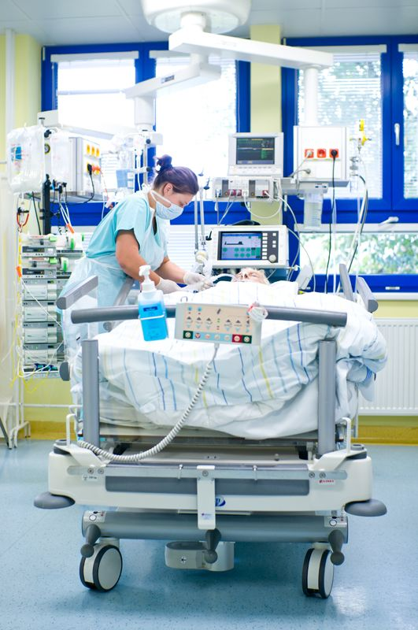
Příjezd na RES
Napojit na monitor, ventilátor
Připojit a zkalibrovat linky (CVP, ART)
Vymotat z kabelů
Změřit teplotu, CVP, slít moč
Zahřát (deky, warm touch)
Tišení bolesti
Hrazení, ostatní léky, transfuze
Příp. RTG ♥+P, ASTRUP
Dokumentace
Dát do stavu, objednat RHB, dietu
Zdroj: google.cz

Slide 31
Časná extubace
Kritéria
  reaguje na oslovení
  vyplázne jazyk
  stiskne ruku
  udrží hlavu nad podložkou
Pac. odsát, připravit si O₂ masku s hodinami, pac. v polosedě
FiO₂ 0,4, PEEP + 5, režim CPAP
Laboratoř v normě
Pac. celkově stabilní → nekrvácí

Slide 32
A proč celá tato péče???
Perioperační optimalizace
  snižuje četnost komplikací
  zkracuje délku pobytu v nemocnici
  šetří peníze

Slide 33
Použitá literatura
BEZDIČKOVÁ, Marcela a Lenka SLEZÁKOVÁ. Ošetřovatelství v chirurgii II. Praha: Grada, 2010. Sestra (Grada). ISBN 978-80-247-3130-8.
BEZDIČKOVÁ, Marcela a Lenka SLEZÁKOVÁ. Ošetřovatelství v chirurgii II. Praha: Grada, 2010. Sestra (Grada). ISBN 978-80-247-3130-8.
RYŠAVÁ, Marie. Základy anesteziologie a resuscitace u dětí. Vyd. 2., dopl. Brno: Národní centrum ošetřovatelství a nelékařských zdravotnických oborů, 2004. ISBN 80-701-3400-3.
ČOUPKOVÁ, Hana a Lenka SLEZÁKOVÁ. Ošetřovatelství v chirurgii I. Praha: Grada, 2010. Sestra (Grada). ISBN 978-80-247-3129-2.
VALENTA, Jiří. Základy chirurgie. 2., dopl. a přeprac. vyd. Praha: Galén, c2007. ISBN 978-80-7262-403-4.
ZEMAN, Miroslav. Chirurgická propedeutika. 2. přeprac. a dopl. vyd. Praha: Grada, 2000. ISBN 80-716-9705-2.
FERKO, Alexander, Zdeněk ŠUBRT a Tomáš DĚDEK, ed. Chirurgie v kostce. 2., dopl. a přeprac. vyd. Praha: Grada, 2015. ISBN 978-80-247-1005-1.

Slide 34
DĚKUJI ZA POZORNOST

